Slide 1





Segmentation

Slide 2
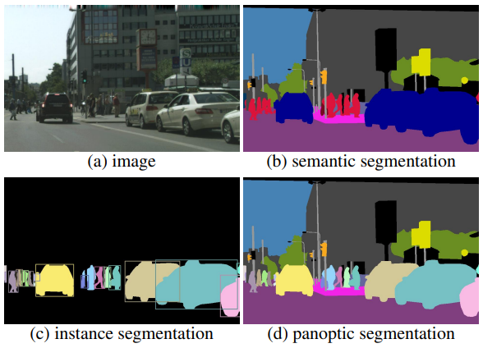
Segmentation
PIAI Research Department
Segmentation

Slide 3
FLOW
Semantic Segmentation
Fully Convolutional Network(FCN)
U-Net
Instance Segmentation
Methods
YOLACT
YOLACT
Image Inference : Use eval.py
Video Inference : Use eval.py
Image Inference : Use YOLACT Modules

Slide 4
Semantic Segmentation
Dahyun, Kim

Slide 5
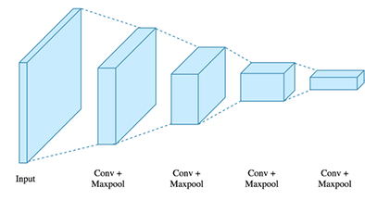
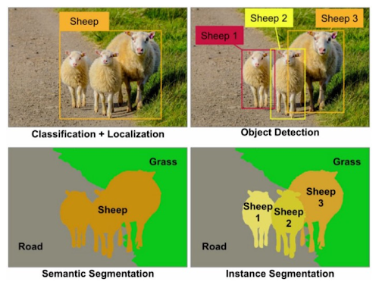

Semantic Segmentation
PIAI Research Department
Semantic Segmentation
이미지 내 모든 픽셀이 어느 클래스에 속하는지 예측하는 문제
Upsampling

Slide 6
Semantic Segmentation
PIAI Research Department
Semantic Segmentation
이미지 내 모든 픽셀이 어느 클래스에 속하는지 예측하는 문제
Upsampling
FCN
or
UNet

Slide 7
Semantic Segmentation
-FCN-
Dahyun, Kim

Slide 8
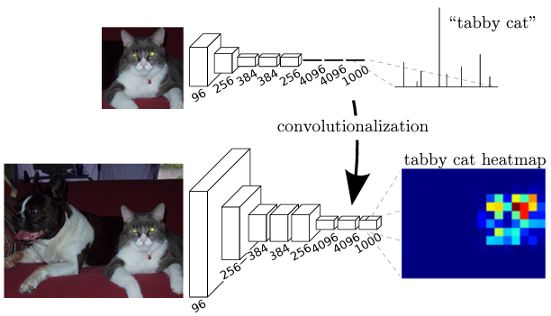
Semantic Segmentation - FCN
PIAI Research Department
Fully Convolutional Network
Fully connected Layer
General CNN
FCN
Fully Convolutional Network

Slide 9
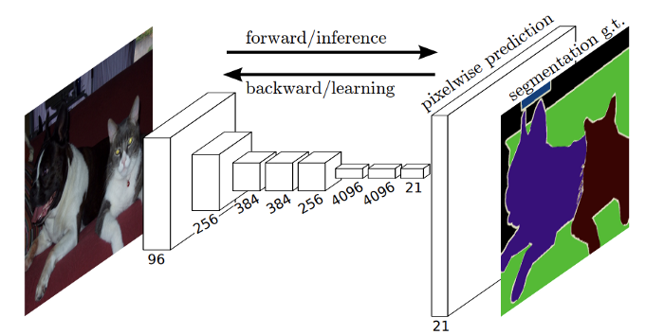
Semantic Segmentation - FCN
PIAI Research Department
Fully Convolutional Network
1. Upsampling
2. Combination

Slide 10
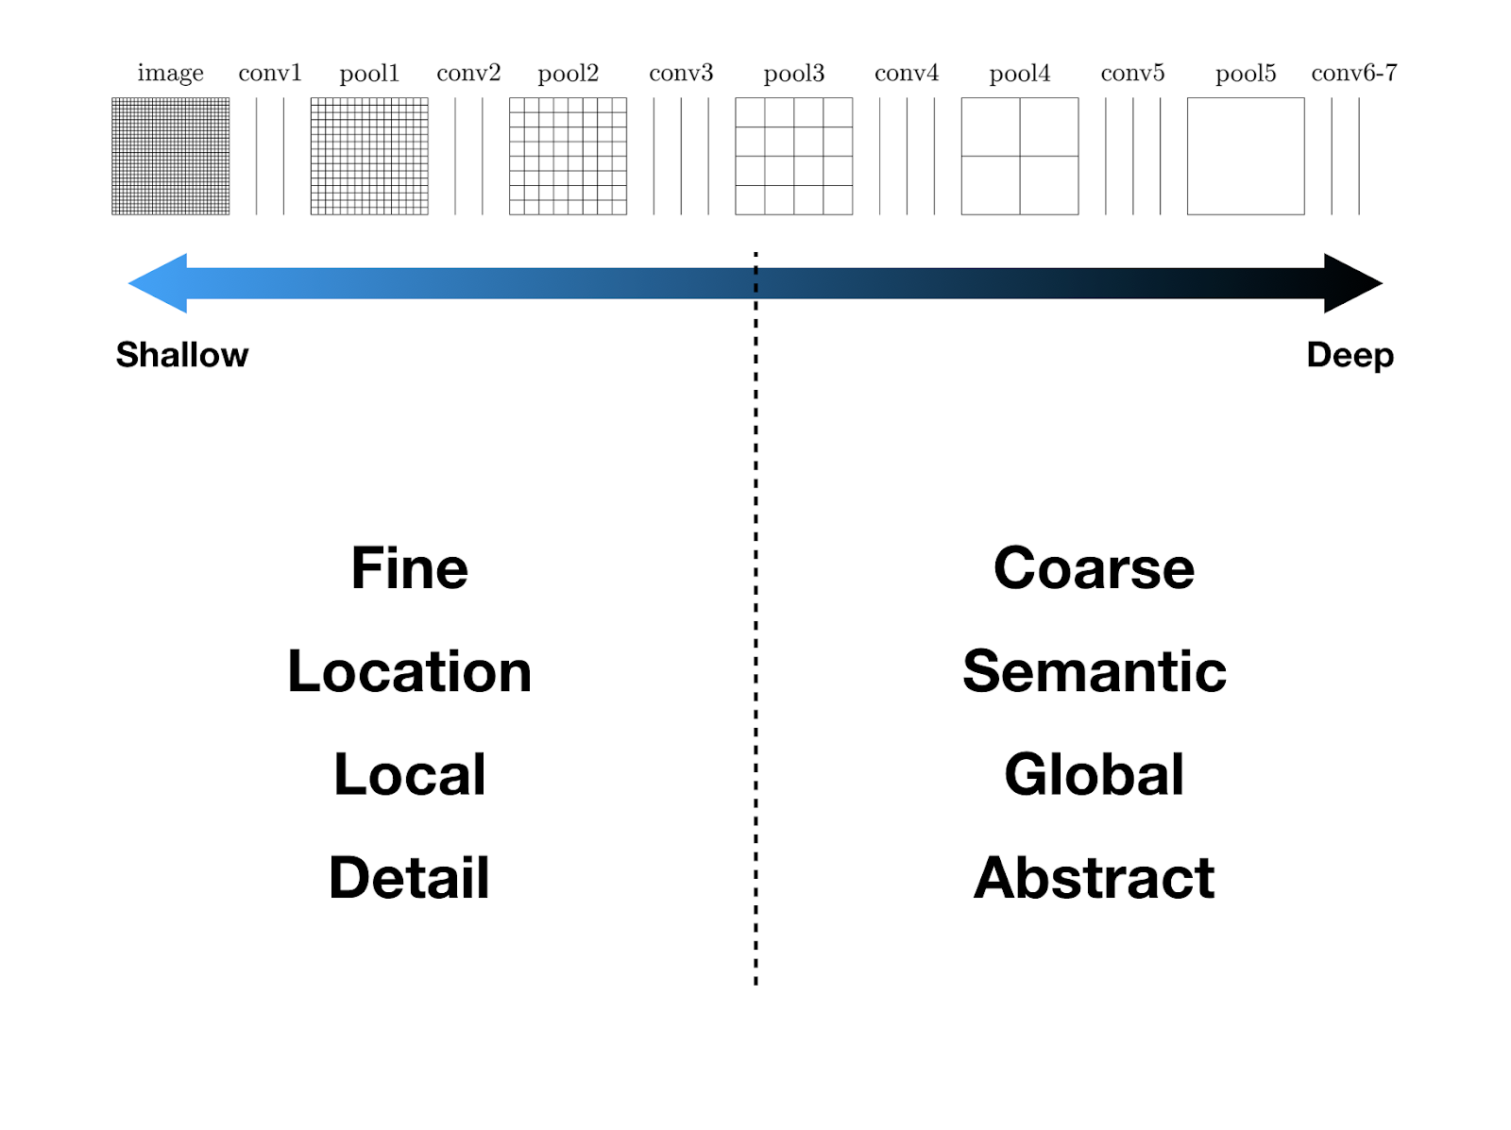
Semantic Segmentation - FCN
PIAI Research Department
Shallow Layer ↔ Deep Layer

Slide 11
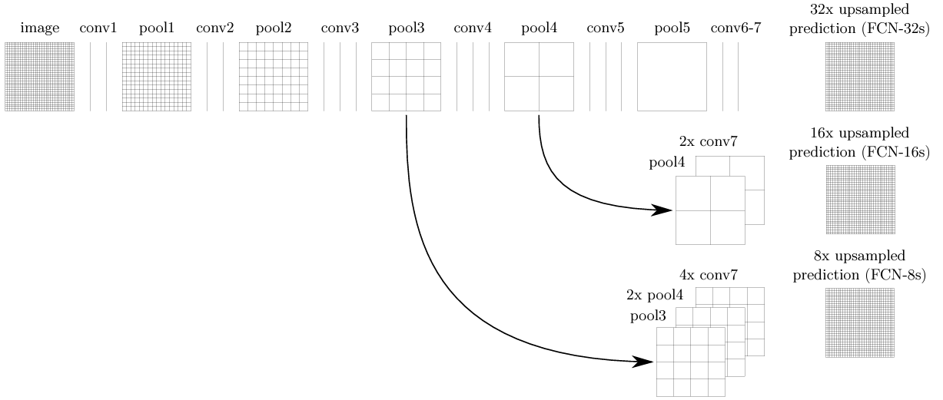
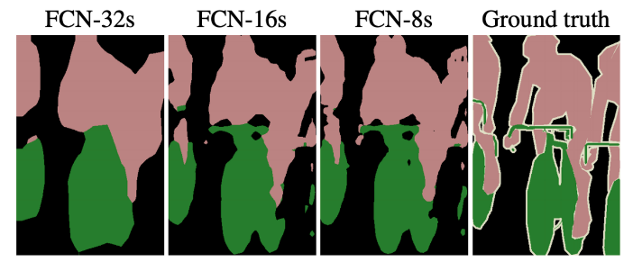
Semantic Segmentation - FCN
PIAI Research Department
Combination: Deep Layer(global feature) + Shallow Layer(local feature)

Slide 12
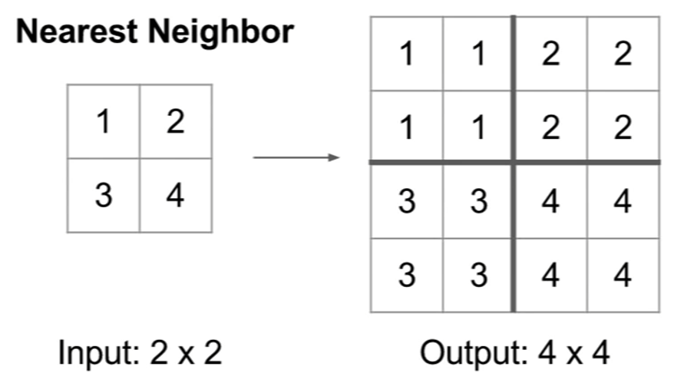
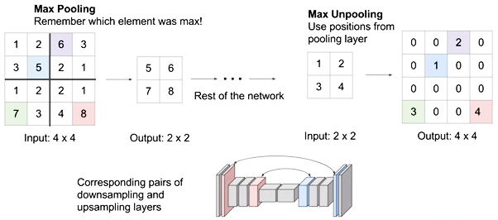
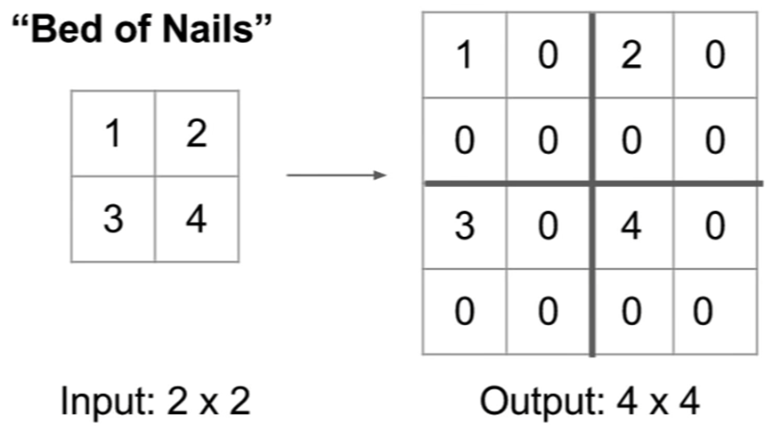
Semantic Segmentation - FCN
PIAI Research Department
General Upsampling Methods

Slide 13
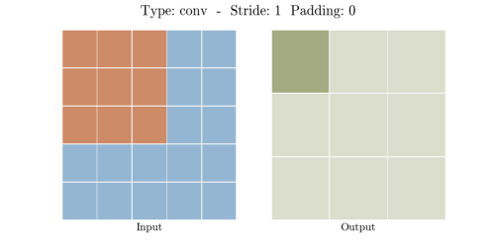
Semantic Segmentation - FCN
PIAI Research Department
Transposed Convolution : Learnable upsampling
[ Convolution ]

Slide 14
Semantic Segmentation - FCN
PIAI Research Department
Transposed Convolution
0
1
0
1
0
1
0
1
0
1
0
1
0
1
0
1
2
3
2
3
2
3
2
3
2
3
2
3
2
3
2
3
Input
Kernel
Input
Kernel
Input
Kernel
Input
Kernel
0
0
0
0
0
0
0
0

Slide 15
Semantic Segmentation - FCN
PIAI Research Department
Transposed Convolution
0
1
0
1
0
1
0
1
0
1
0
1
0
1
0
1
2
3
2
3
2
3
2
3
2
3
2
3
2
3
2
3
Input
Kernel
Input
Kernel
Input
Kernel
Input
Kernel
1
0
0
0
1
0
3
0
0
2
3
2
1
0
1
0
0
0
3
0
3
0
2
2

Slide 16
Semantic Segmentation - FCN
PIAI Research Department
Transposed Convolution
0
1
0
1
0
1
0
1
0
1
0
1
0
1
0
1
2
3
2
3
2
3
2
3
2
3
2
3
2
3
2
3
Input
Kernel
Input
Kernel
Input
Kernel
Input
Kernel
0
0
0
1
0
0
2
3
0
2
4
6
0
0
1
0
4
3
4
6

Slide 17
Semantic Segmentation - FCN
PIAI Research Department
Transposed Convolution
0
1
0
1
0
1
0
1
0
1
0
1
0
1
0
1
2
3
2
3
2
3
2
3
2
3
2
3
2
3
2
3
Input
Kernel
Input
Kernel
Input
Kernel
Input
Kernel
0
0
0
1
0
0
2
3
0
2
0
3
4
6
6
9
0
0
1
0
4
6
4
12
9

Slide 18
Semantic Segmentation
-UNet-
Dahyun, Kim

Slide 19
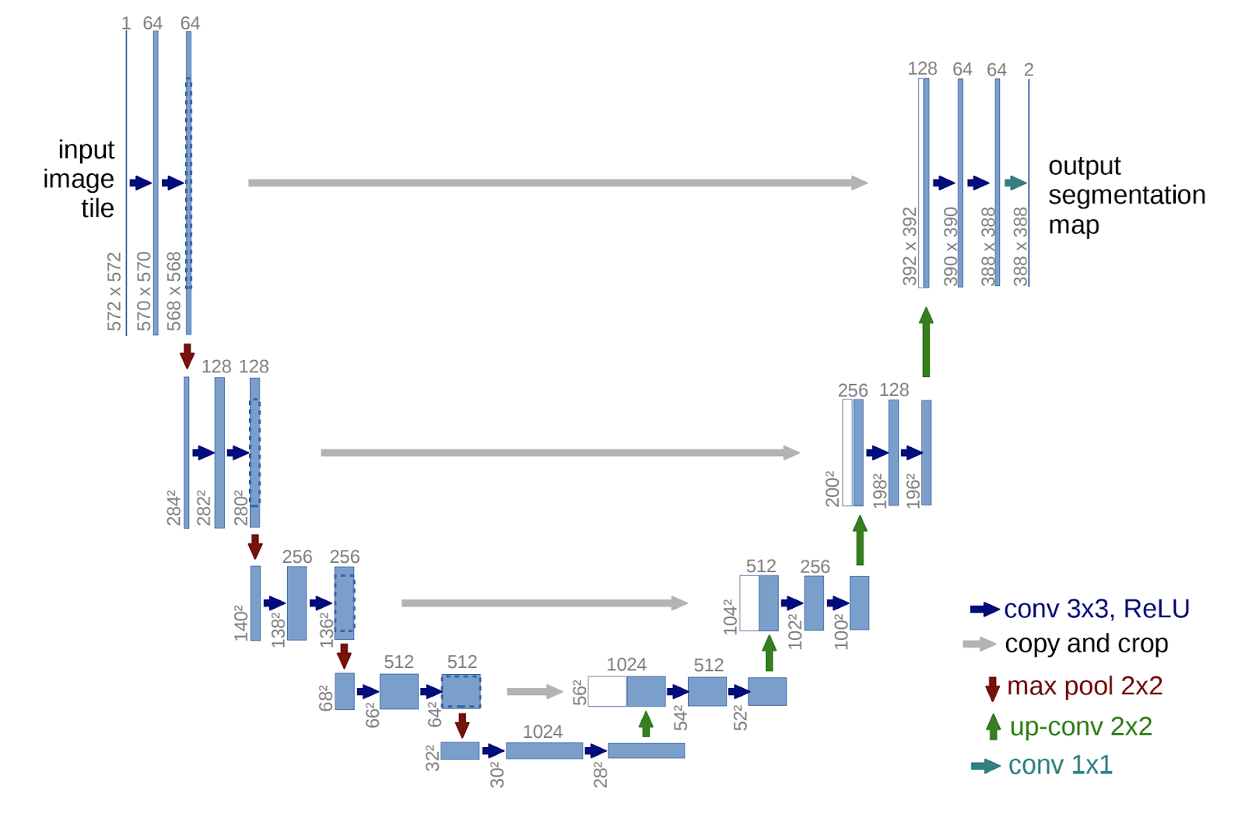
Semantic Segmentation - UNet
PIAI Research Department
U-Net Architecture

Slide 20
Semantic Segmentation - UNet
PIAI Research Department
Contracting Path : Down-Sampling 을 통해 이미지의 context 정보 추출

Slide 21
Semantic Segmentation - UNet
PIAI Research Department
Expansive Path : Up-Sampling, 얕은 레이어의 Feature map 결합 수행

Slide 22
Instance Segmentation
Dahyun, Kim

Slide 23
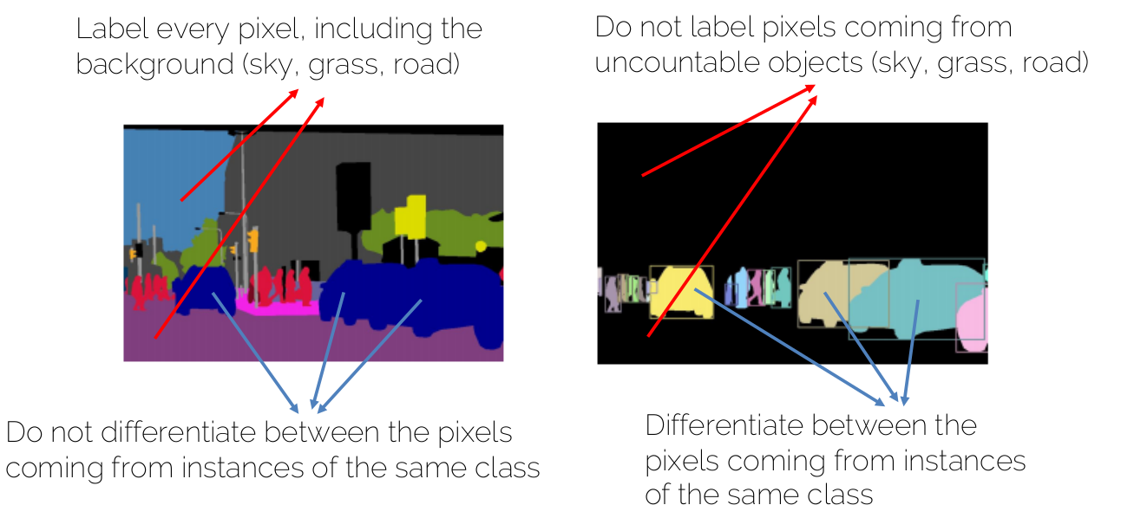
Instance Segmentation
PIAI Research Department
Difference between semantic and instance segmentation
배경을 포함하여 모든 픽셀에 대하여 레이블링 (하늘, 잔디, 길 등)
셀 수 없는 객체에 대해서는 픽셀에 대한
레이블링 하지 않음 (하늘, 잔디, 길 등)
같은 종류의 객체에 대해서
다른 픽셀 라벨 부여 되지 않음
다른 종류의 객체에 대해서 다른 픽셀 라벨 부여됨

Slide 24
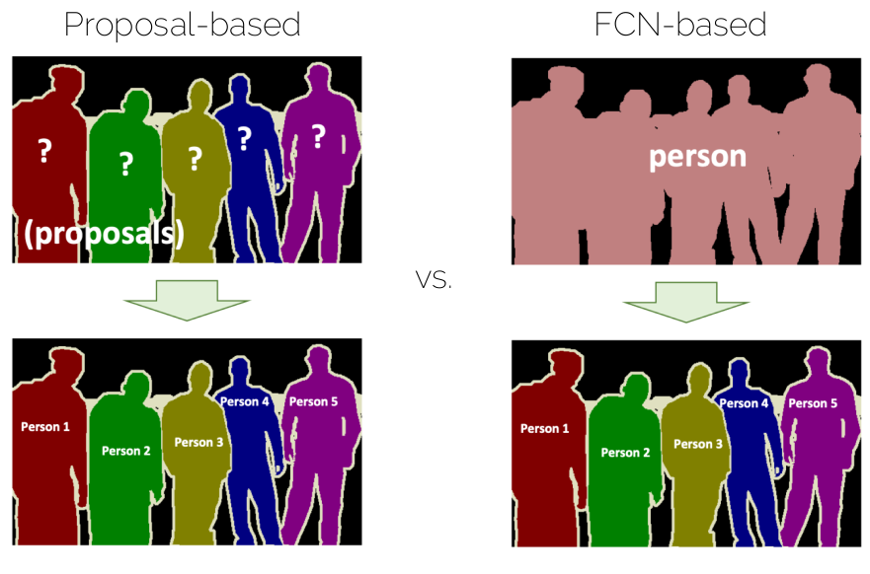
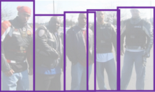

Instance Segmentation
PIAI Research Department
Instance Segmentation methods

Slide 25
Instance Segmentation
PIAI Research Department
Instance Segmentation methods

Slide 26
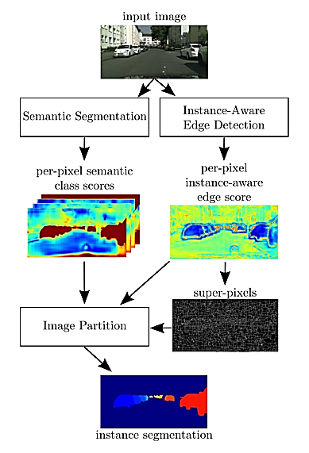
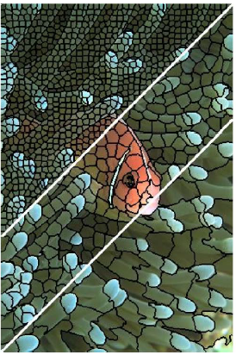
Instance Segmentation
PIAI Research Department
FCN-based method

Slide 27
Instance Segmentation
PIAI Research Department
Proposal-based method

Slide 28
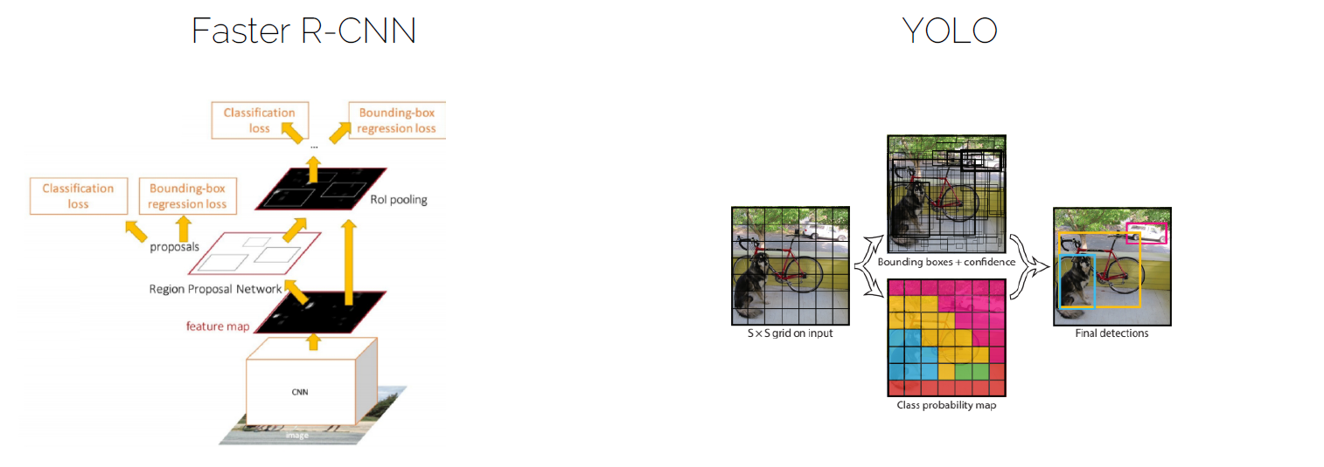
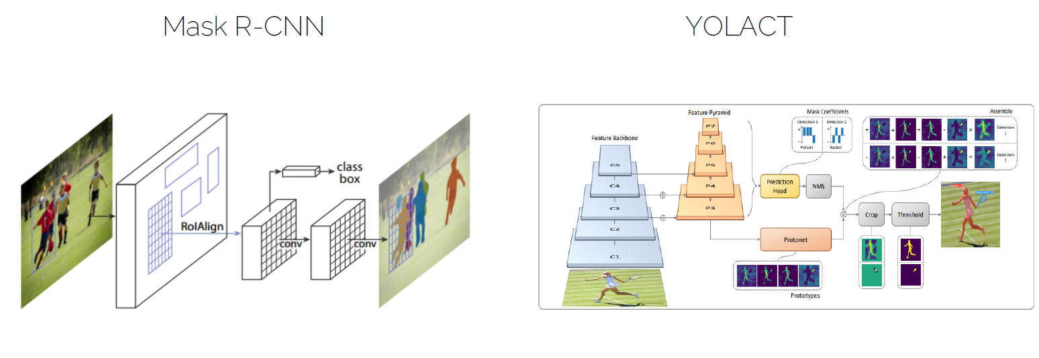
Instance Segmentation - 1,2 Stage
PIAI Research Department
Object Detector Instance Segmentator
2-Stage Detector
2-Stage Instance Segmentator
Classification / B-box Regression Head → + Mask Head
ROI Pooling → ROI Align
1-Stage Detector
1-Stage Instance Segmentator
NMS → Fast NMS
Classification / B-box Regression Head → + Protonet

Slide 29
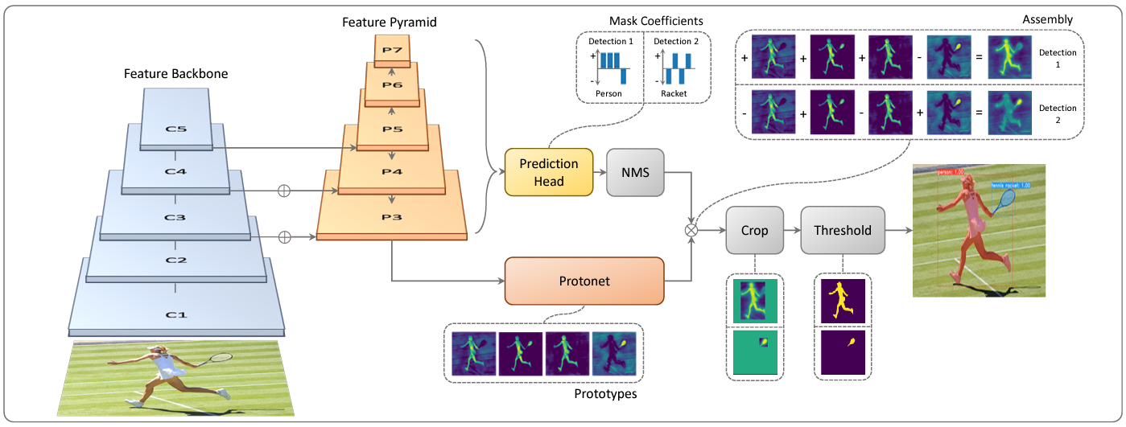
Instance Segmentation - YOLACT
PIAI Research Department
YOLACT: You Only Look At CoefficienTs

Slide 30
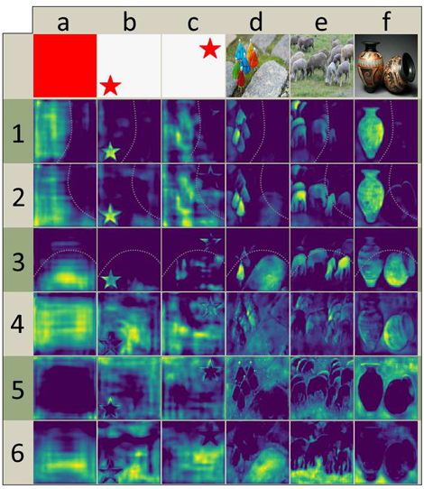
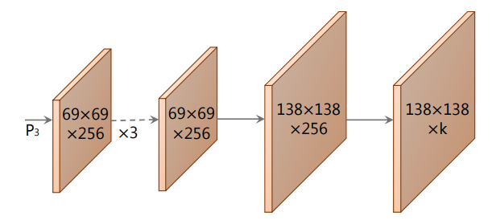
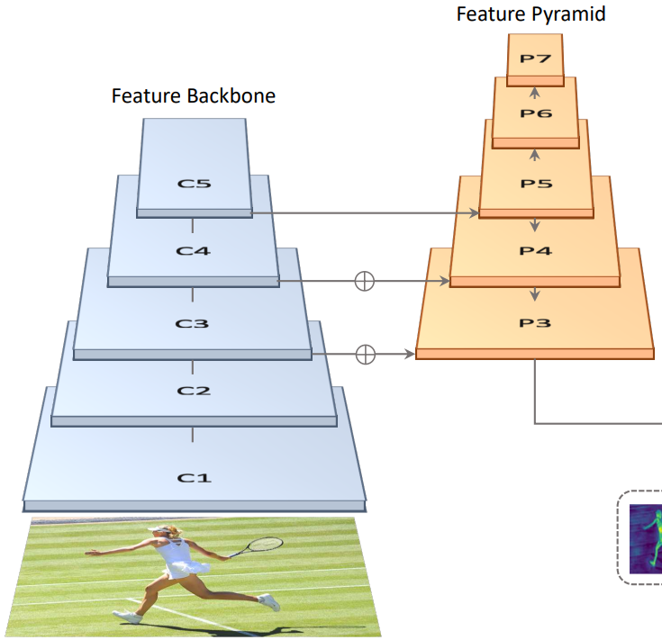
Instance Segmentation - YOLACT
PIAI Research Department
Protonet Architecture
K=6

Slide 31
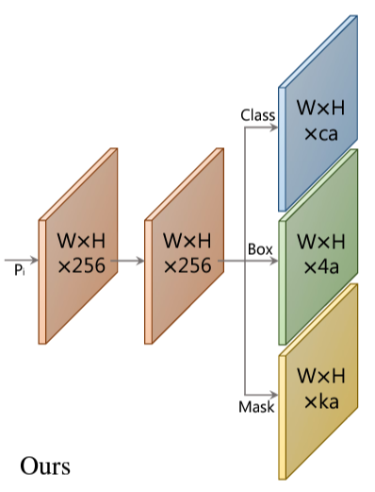
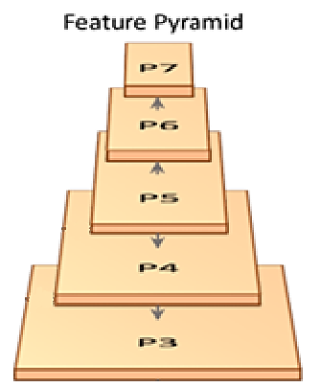
Instance Segmentation - YOLACT
PIAI Research Department
Prediction Head Architecture
predict c class confidences
typical anchor-based
object detectors
predict 4 bounding box regressors
predict k mask coefficients
c: class
a: anchors
k: number of prototypes

Slide 32
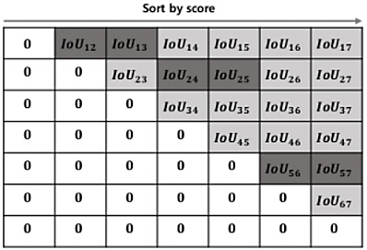
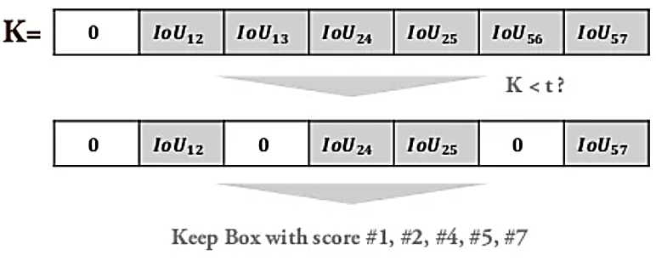
Instance Segmentation - YOLACT
PIAI Research Department
Fast NMS(Non Maximum Suppression)
Fast
NMS
Max Value
c: class
a: anchors
k: number of prototypes

Slide 33
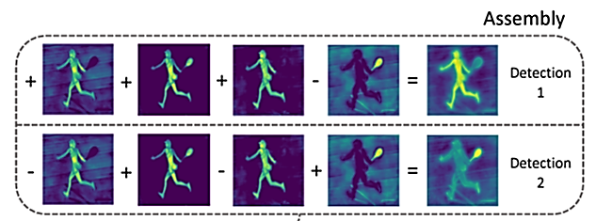
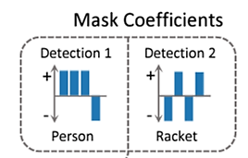
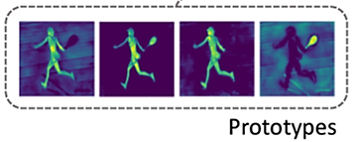
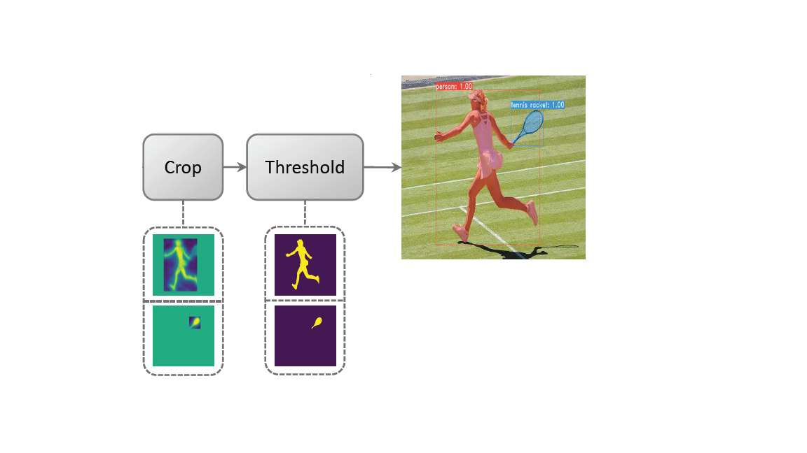
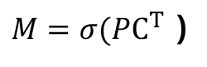
Instance Segmentation - YOLACT
PIAI Research Department
YOLACT: You Only Look At CoefficienTs
$M=σ(PC^{T}$)

Slide 34
PIAI Research Department
Code Running

Slide 35
Appendix – Annotation by labelme
Dahyun, Kim

Slide 36
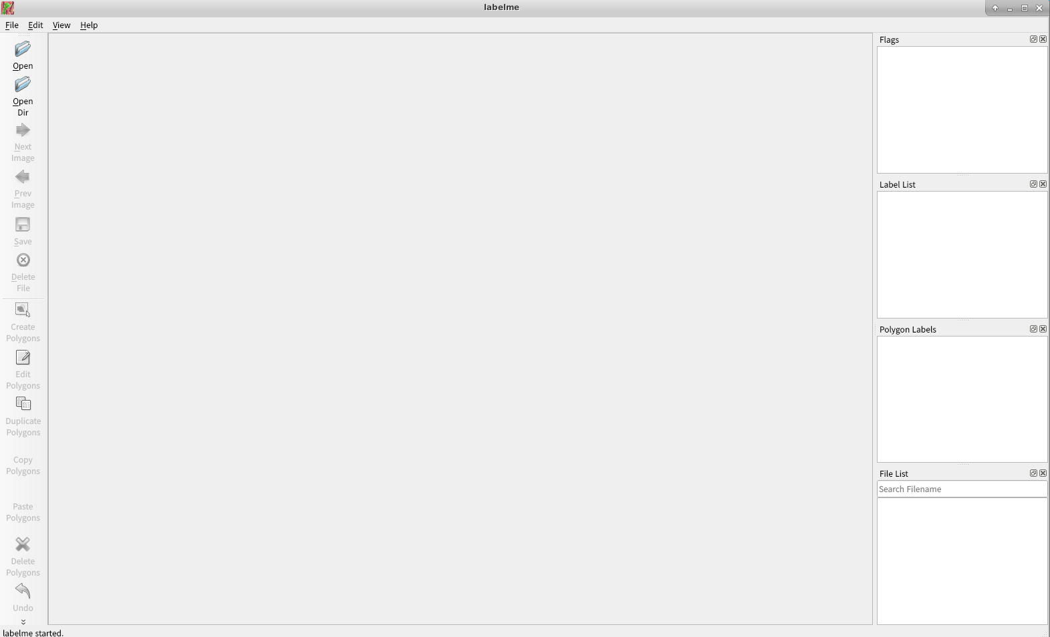
1. 기본 환경 세팅 – labelme 설치
PIAI Research Department
labelme는 OD/Segmentation용 라벨링 툴이며 설치 시 필요 패키지들을 먼저 설치해야함.
※ labelme Github : https://github.com/wkentaro/labelme
1. 가상환경 생성 및 가상환경 실행
- conda create -n labelme python=3.8
- conda activate labelme
2. 생성 가상환경 내 필요 패키지 설치
- conda install –c conda-forge pyside2
- conda install pyqt
- pip install pyqt5
3. 생성 가상환경 내에서 labelImg 설치
- pip install labelme
4. 생성 가상환경 내에서 labelme 실행
- labelme

Slide 37
1. Labelme 기능 – 파일 및 디렉토리 열기
PIAI Research Department
파일 한장 열기
폴더 가져오기

Slide 38
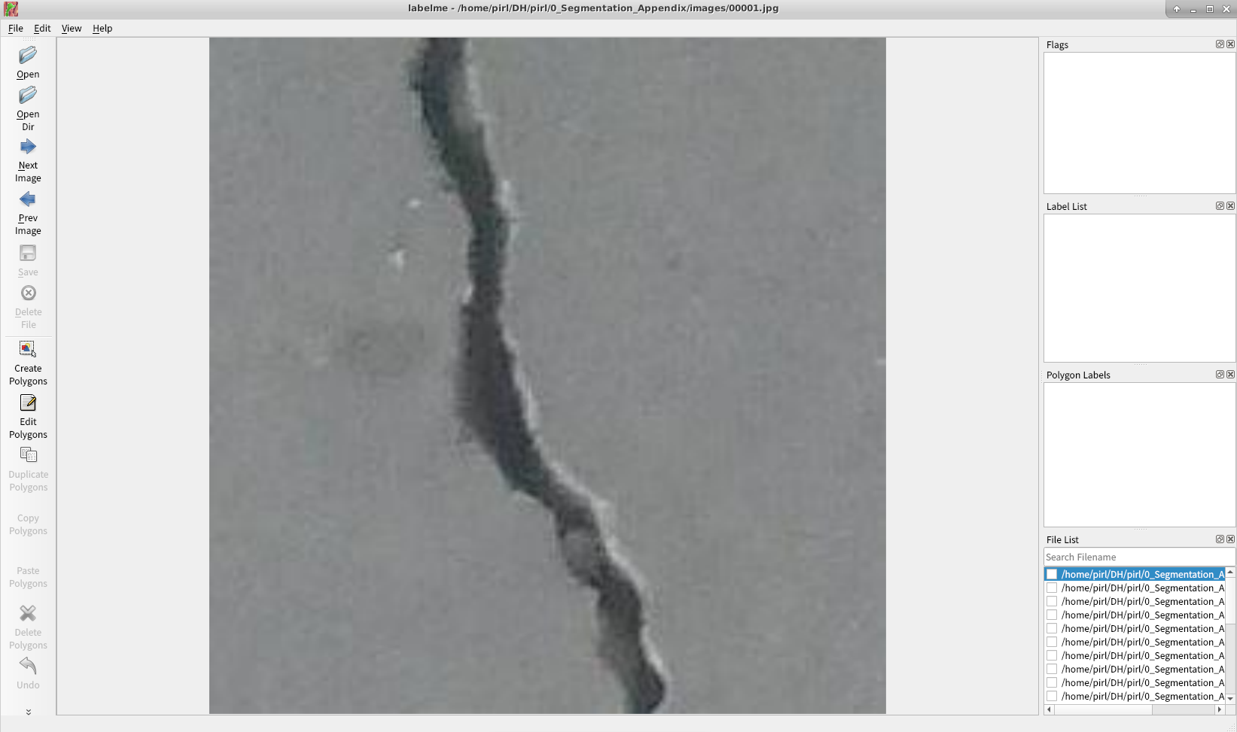
1. Labelme 기능 – Open Dir 및 단축키
PIAI Research Department
단축키 | 기능
D | 다음 이미지
A | 이전 이미지
Ctrl + N | Draw Polygon
Ctrl + R | Draw Rectangle
Ctrl + Z | Undo
Ctrl + J | Edit Polygon

Slide 39
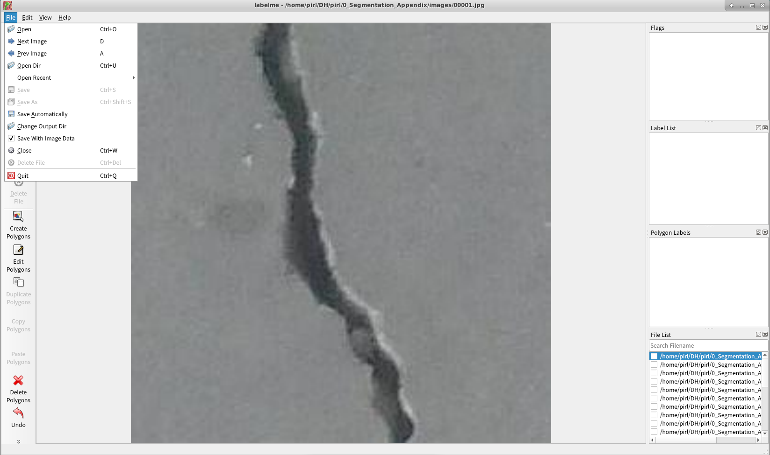
1. Labelme 기능 – 자동 저장 모드
PIAI Research Department
- 저장을 수동적으로 하지 않고 이전/다음 이미지로 넘어가면 자동적으로 저장하는 모드

Slide 40
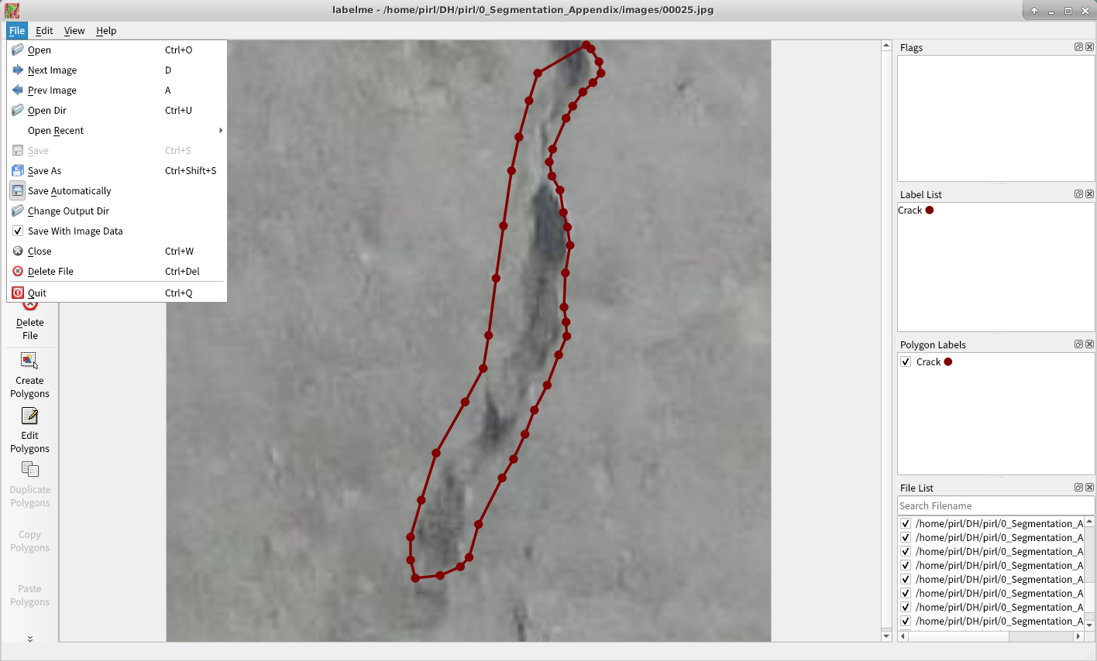
1. Labelme 기능 – 저장 위치
PIAI Research Department
YOLACT 학습을 위해서는 데이터를 COCO Dataset 형태로 변환을 해 줘야하는데, 이 때 이미지와 .json 라벨 모두 한 폴더 내에 존재해야함.
File -> Save With Image Data 체크 해 두면 같은 폴더 내에 저장이 됨. 또는 Change Output Dir 해서 같은 폴더로 설정도 가능함.

Slide 41
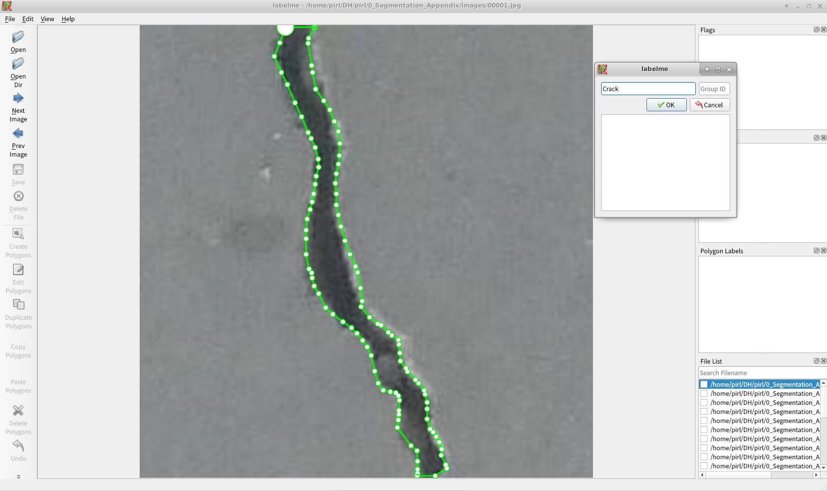
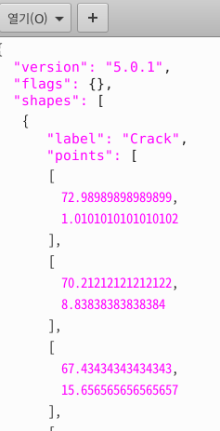
1. Labelme를 활용한 라벨링
PIAI Research Department
- Ctrl + N을 눌러 점들을 찍어 폴리곤 형태를 만든 뒤 라벨을 부여
이미지 하나당 한 개의 .json 파일 생성
예시)

Slide 42
Appendix – Train YOLACT
Dahyun, Kim

Slide 43
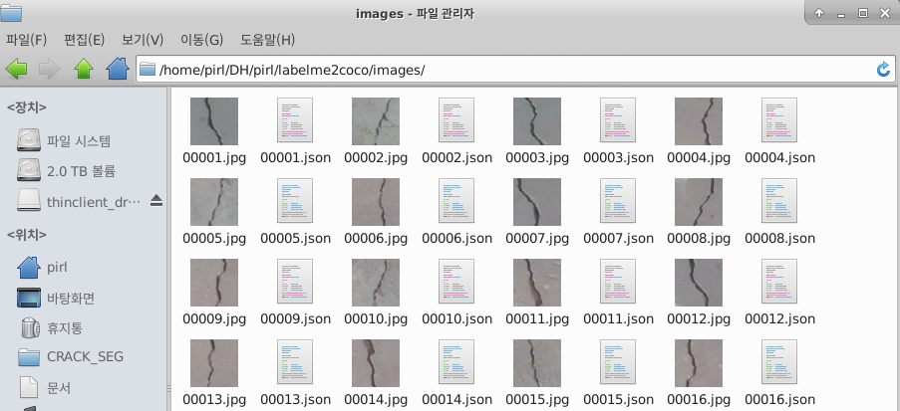
1. .json 라벨 파일 → coco 데이터 형식으로 변환
PIAI Research Department
YOLACT를 학습시키기 위해서는 JSON 형태 파일을 COCO 데이터 형식으로 변환해야함.
※ labelme2coco Github : https://github.com/Tony607/labelme2coco
1. labelme 설치된 가상환경 Activate
- conda activate labelme
2. labelme2coco Git Clone
- git clone https://github.com/Tony607/labelme2coco
3. labelme2coco/images 폴더 안에 이미지 파일 및 json 파일 넣기
4. labelme2coco/labelme2coco.py 실행
- python labelme2coco.py images
→ trainval.json 생성됨

Slide 44
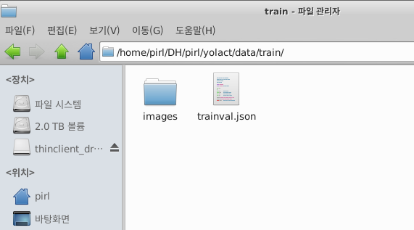
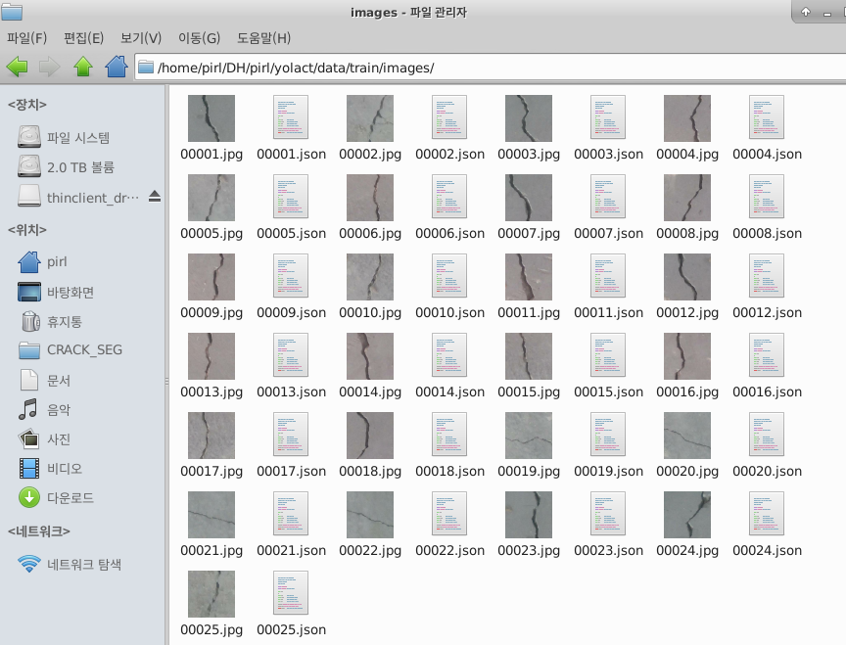
2. yolact 다운로드 및 학습/검증 데이터 준비
PIAI Research Department
Git 으로부터 YOLACT 다운로드
※ YOLACT Github : https://github.com/dbolya/yolact
1. YOLACT requirements 설치 된 가상환경 Activate (ex. cv_edu3)
- conda activate cv_edu3
2. YOLACT Git Clone
- git clone https://github.com/Tony607/labelme2coco
3. clone 받은 yolact/data 폴더 내에 train 폴더 생성 후 trainval.json 과 원본 images 폴더(이미지 + json) 넣기

Slide 45
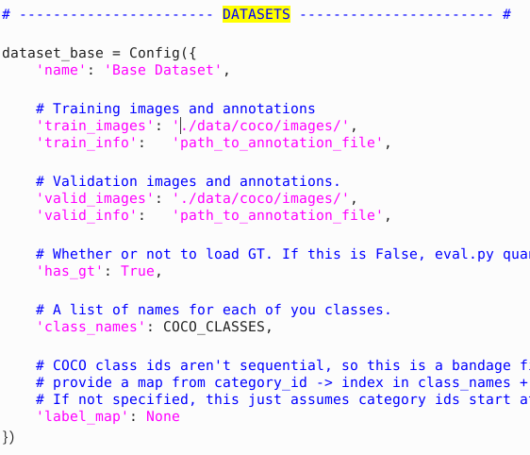
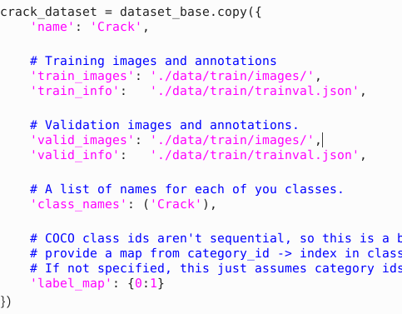
2. yolact 다운로드 및 학습/검증 데이터 준비
PIAI Research Department
4. yolact/data/config.py 에서 내 데이터 경로 및 라벨 정보 입력
→ Config.py 내에서 DATASETS 항목을 찾은 후 가장 마지막에 추가
가장 마지막에 추가
라벨 인덱스 – len(class_names)+1 까지

Slide 46
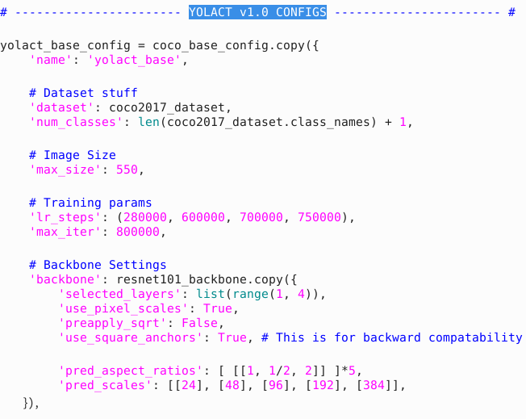
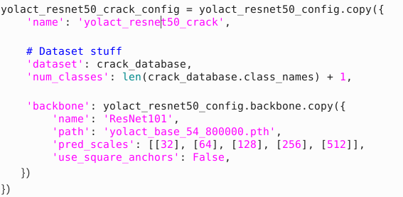
2. yolact 다운로드 및 학습/검증 데이터 준비
PIAI Research Department
5. yolact/data/config.py 에서 내 커스텀 모델에 대한 정의 입력
→ Config.py 내에서 YOLACT v1.0 CONFIGS 항목을 찾은 후 가장 마지막에 추가
가장 마지막에 추가
앞 선언한 데이터셋과 동일한 이름
내가 사용할 weight 이름과 동일해야함
파라미터 종류와 값들 원하는대로 입력

Slide 47
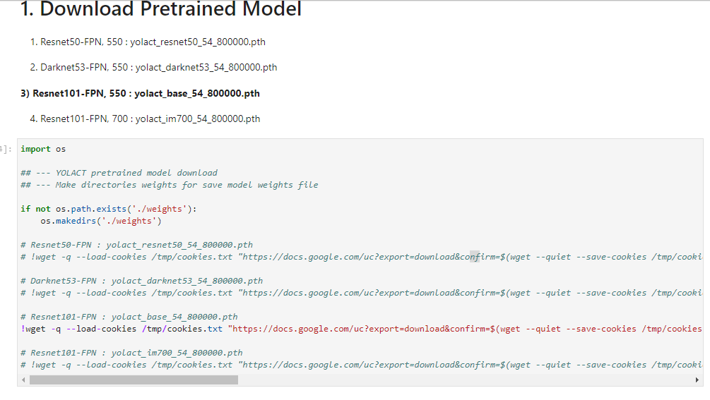
2. yolact 다운로드 및 학습/검증 데이터 준비
PIAI Research Department
6. Config.py에 정의한 내 커스텀 모델 Backbone 다운받기
1) ResNet-50-FPN, 550(img size) : yolact_resnet50_54_800000.pth
2) Darknet53-FPN, 550(img size) : yolact_darknet53_54_800000.pth
3) Resnet101-FPN, 550(img size) : yolact_base_54_800000.pth
4) Resnet101-FPN, 700(img size) : yolact_im700:54_800000.pth
실습 YOLACT.ipynb 주피터 파일 1번 항목 참조

Slide 48
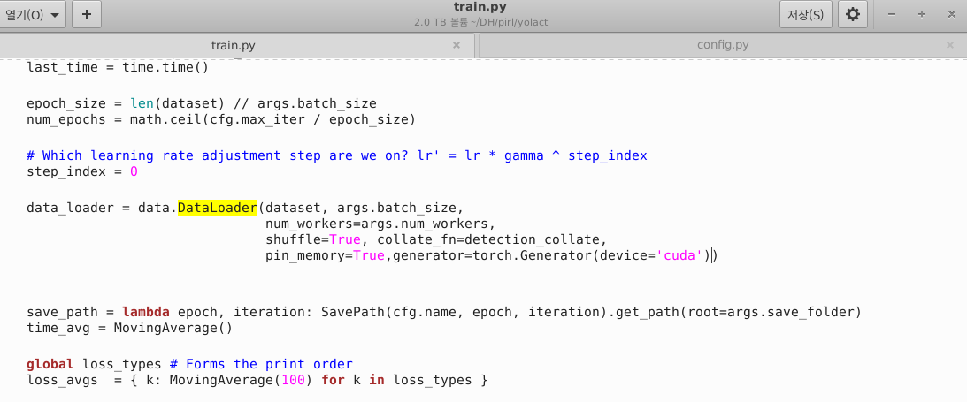
3. yolact 학습
PIAI Research Department
※ 만약 pytorch가 1.9 이상 버전이라면 학습 시 오류 발생
→ 해당 오류 발생 시 train.py에서 DataLoader를 검색한 후 인자에 generator=torch.Generator(device='cuda’) 추가

Slide 49
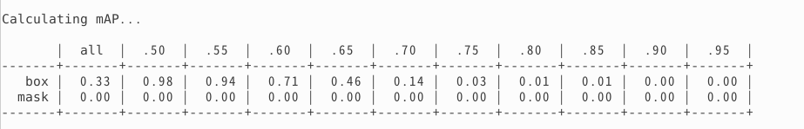
3. yolact 학습
PIAI Research Department
YOLACT 학습 - train.py
- python train.py --config=내가 정의한 모델 config --batch=배치사이즈
예시) python train.py --config=yolact_resnet50_crack_config --batch_size=16
학습 도중 중지 시키면 weights 폴더에 모델이 저장 되며, 중간중간 저장하도록 argument를 넘길 수 있음. 해당 내용은 train.py 내부의 argument를 확인해 볼 것

